Slide 1
‏بسم الله الرّحمن الرّحیم

Slide 2
توزیع لوازم التحریر
صدرا سیاح

Slide 3
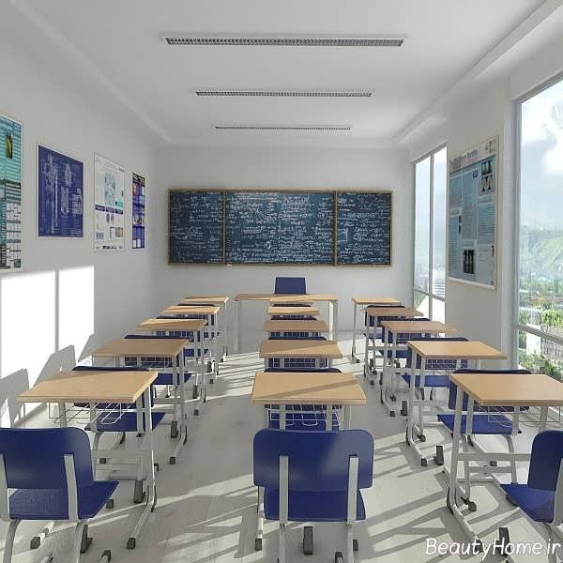
8
چشم انداز : رسیدن به مهم ترین توزیع کننده لوازم التحریر در مدارس ایران
ماموریت ما : پخش تمامی لوازم التحریر با تمامی کیفیت و قیمت ها و خریدی راحت
چرا ما ؟!

Slide 4
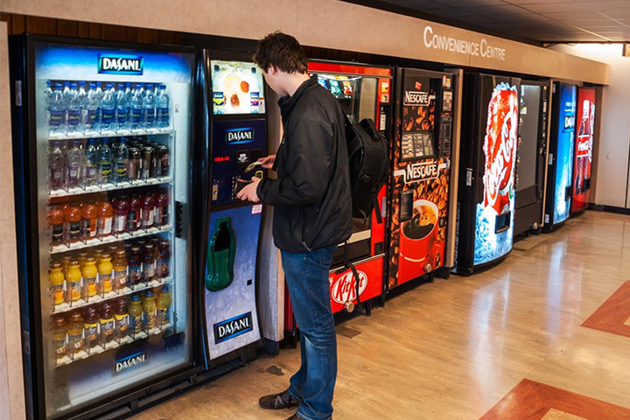
اهداف :
پخش محصولات در مدرسه نیکان
صحبت را یکی از مدیران مدارس دیگر
گرفتن دومدرسه (یکی به غیر از مدرسه نیکان)
گرفتن 3 مدرسه دیگر و بعد شروع استفاده از وندینگ ماشین

Slide 5
برنامه کلی ما برای تبلیغات :

Slide 6
مهم ترن کسانیکه ما را پشتیبانی میکنند :
پیک موتوری و پیک ماشینی
کارمندی برای بازدید از مدارس
حسابدار

Slide 7
مدیریت مالی :
سود و زیان شما به چه نحو است ؟
چه ریسک هایی دارید ؟
آیا مشتریان شما حساس به قیمت هستند؟

Slide 8
آیا بعد از بدست گرفتن تقریبا تمامی مدارس ایران دیگر کارتان را ارتقاء نمی دهید ؟؟
و به همین شیوه کارتان را ادامه می دهید !

Slide 9
ممنون از توجهتون 🙏

